Slide 1
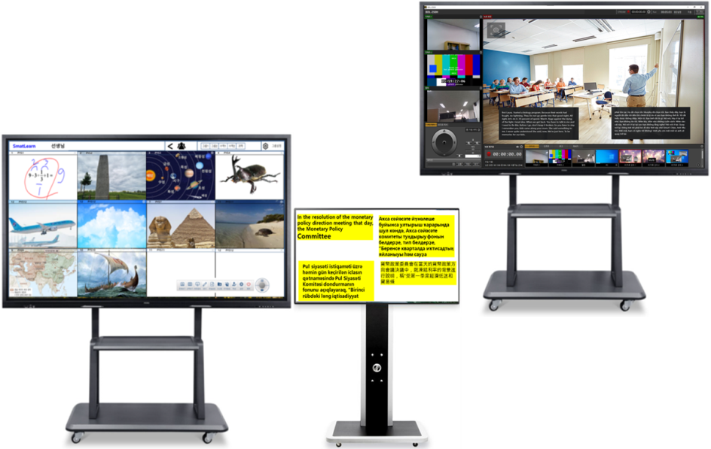

Spec Sheet
AI 실시간 번역 소프트웨어
모델명 : AI-SMART TR
보은전자방송통신㈜

Slide 2
Profile
학교나 관공서등에서 강상가 강의를 할 때 강사의 음성을 실시간으로 번역하여 자막으로 표시하는 프로그램입니다. 주로 온라인 강의나 동영상 강의 콘텐츠를 제작하기 위해 강의를 진행하거나 학생 그룹을 구성하여 주제를 선정한 후 프로젝트(PBL) 형식으로 토론 수업을 진행할 때 사용하며 실시간 번역은 AI 알고리즘을 이용하여 강사의 음성을 인식하여 문자로 변환후 원하는 외국어로 번역하여 강사 디스플레이에 표시합니다
Features
AI 알고리즘을 이용한 강사의 음성 인식 및 번역(100개 이상의 언어 지원)
강사의 음성을 자동 인식후 자막으로 표시
강사 언어 자동 인식후 원하는 외국어로 번역 자막 표시
실시간 강의를 녹화할 때 자막파일 생성
자막전용 모니터를 이용한 자막출력
4개의 자막 전용 모니터 지원
다양한 자막표시 레이아웃 템플릿
6개의 자막표시 레이아웃 템플릿 제공
템플릿마다 최대 4개의 자막 표시창 제공
동영상 자막 생성기 (강의녹화기 전용)
동영상 파일 음성인식후 번역자막 파일 생성, 파일 재생시 자막 표시
강사와 학생의 실시간 번역 채팅(토론수업 S/W 전용)

Slide 3
적용 제품
제품군 | 모델명
강의녹화기 | TR-LIVECASTER 300H
 | TR-LIVECASTER 300HS
 | TR-LIVECASTER 400HS
멀티미디어 학습장치 | PBL-SMART 1500
 | PBL-SMART 1500P
교육용 S/W | SMART EDU
 | SMART EDU MODUM
▪ 본 사양은 시스템 개선, 품질향상을 위하여 별도의 예고 없이 수정될 수 있습니다.

